Slide 1
특정 소리 탐지기

Slide 2
개념
장치속에 특정한 소리 주파수를 기억하여 외부에서 특정한 소리 주
파수를 얻게 되면 반응하는 장치.

Slide 3
무반응
입력된 반응 실행
A
주파수 기억
A
주파수 기억
A주파수
B주파수
A주파수

Slide 4




분석할 소리
박수소리
발자국 소리
소음

Slide 5
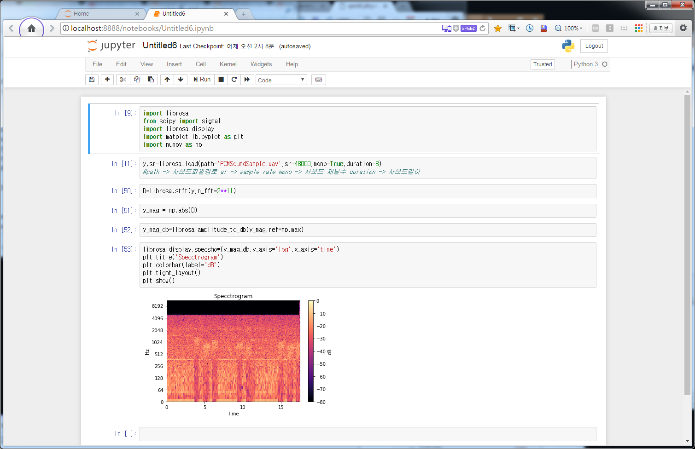
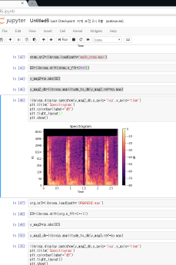
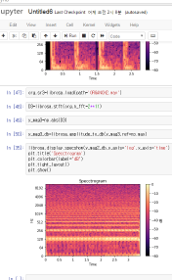

Slide 6
코드
import librosa
from scipy import signal
iport librosa.display
import matplotlib.pyplot as plt
import numpy as np
clap,sr1=librosa.load(path='PCMSoundSample.wav',sr=48000,mono=True,duration=8)
#path -> 사운드파일경로 sr -> sample rate mono -> 사운드 채널수 duration -> 사운드길이
D=librosa.stft(clap,n_fft=2**11)
y_mag = np.abs(D)
y_mag_db=librosa.amplitude_to_db(y_mag,ref=np.max)
librosa.display.specshow(y_mag_db,y_axis='log',x_axis='time')
plt.title('Specctrogram')
plt.colorbar(label="dB")
plt.tight_layout()
plt.show()

Slide 7
step,sr2=librosa.load(path='walk_crop.wav')
D2=librosa.stft(step,n_fft=2**11)
y_mag2=np.abs(D2)
y_mag2_db=librosa.amplitude_to_db(y_mag2,ref=np.max)
librosa.display.specshow(y_mag2_db,y_axis='log',x_axis='time')
plt.title('Specctrogram')
plt.colorbar(label="dB")
plt.tight_layout()
plt.show()
org,sr3=librosa.load(path='ORGANCH2.wav')
D3=librosa.stft(org,n_fft=2**11)
y_mag3=np.abs(D3)
y_mag3_db=librosa.amplitude_to_db(y_mag3,ref=np.max)
librosa.display.specshow(y_mag2_db,y_axis='log',x_axis='time')
plt.title('Specctrogram')
plt.colorbar(label="dB")
plt.tight_layout()
plt.show()

Slide 8
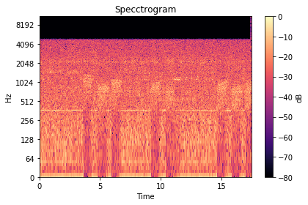
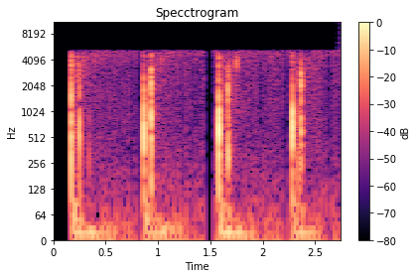
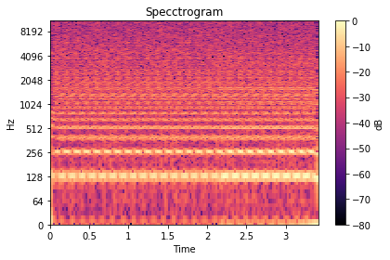
소리분석 스펙트럼

Slide 9
[x,fs,nb] = wavread('PCMSoundSample.wav');
n = length(x);
t = [0 : 1/fs : (n-1)/fs]';
subplot(2,2,1); plot(t,x);
X = fft(x)/n;
f = [0 : fs/n : (n-1)*fs/n]';
subplot(2,2,2); plot(f,abs(X))

Slide 10
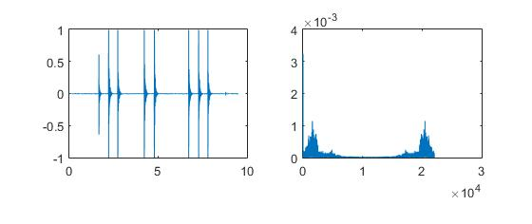
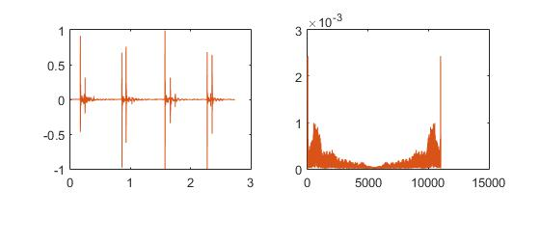
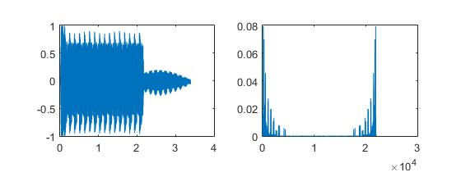
소리분석 그래프화

Slide 11
방법 1
주파수구역별 평균값으로 구별한다.
방법2
Magnitude의 최대값을 구하여 그 주파수의 값을 통해 구별한다.

Slide 12
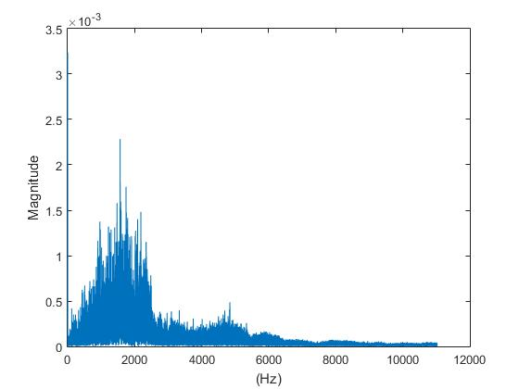
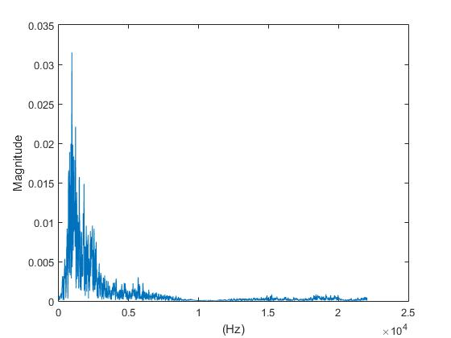
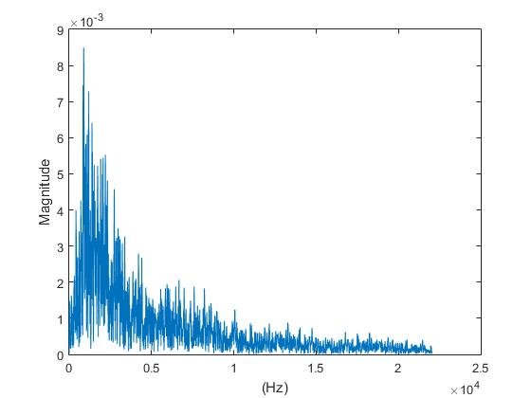
평균이용 - 그래프 분석

Slide 13
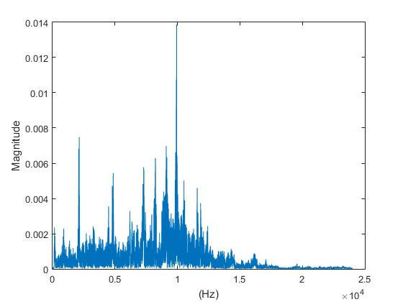
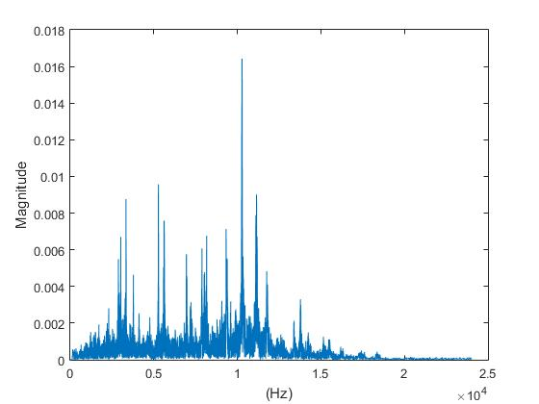
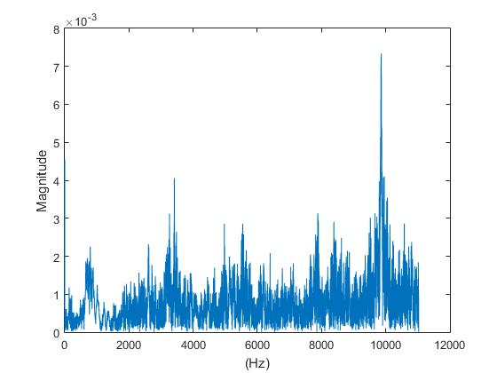
평균이용 - 그래프 분석

Slide 14
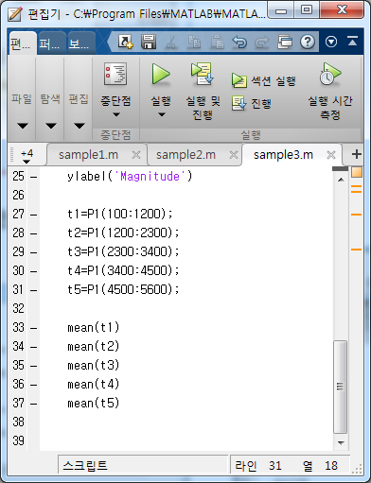
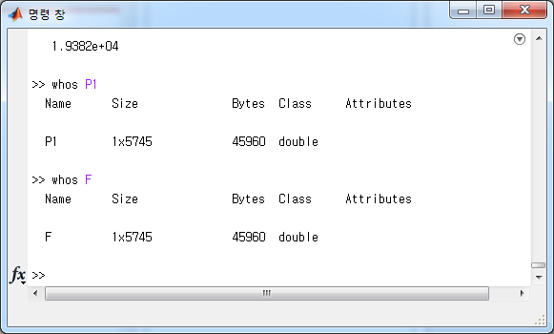
평균이용 - 코드

Slide 15
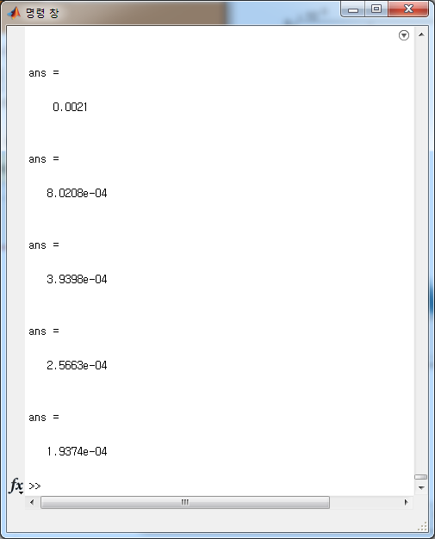
평균이용 - 코드

Slide 16
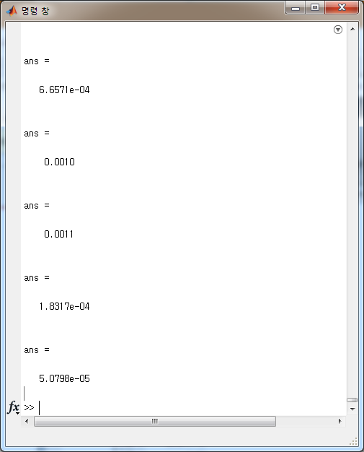
평균이용 - 코드

Slide 17
박수소리 - 평균값
3.0191e-04 0.0048 0.0021
1.4904e-04 6.1413e-04 8.0208e-04
8.3881e-05 1.0823e-04 3.9398e-04
2.8230e-05 2.0679e-04 2.5663e-04
1.6922e-05 2.5156e-04 1.9374e-04
유리깨지는소리 - 평균값
6.7534e-04 6.6571e-04 5.6647e-04
0.0012 0.0010 7.6053e-04
9.8118e-04 0.0011 7.4493e-04
1.5746e-04 1.8317e-04 7.8789e-04
5.8509e-05 5.0798e-05 0.0012

Slide 18
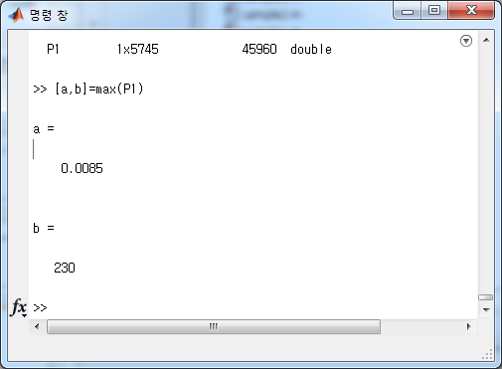
최대값이용

Slide 19
최대값이용
박수소리 - 최대값
0.0023 0.0315 0.0085
14784 182 230
(104748) (4267) (5745)
유리깨지는소리 - 최대값
0.0139 0.0164 0.0073
11665 10708 8976
(28176) (25001) (10037)

Slide 20
결론
두 소리의 주파수별 평균값이나 최대값을 이용하여 분리 할수는 있었다.
한계
특징점이 잘 나타는 소리를 사용하였으므로 비슷한 소리와 비슷한 주파수 이면 구별할수없다.

